Slide 1
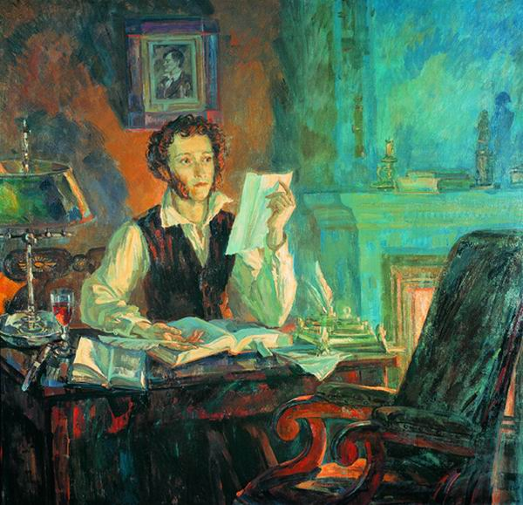
Сказки А.С. Пушкина

Slide 2
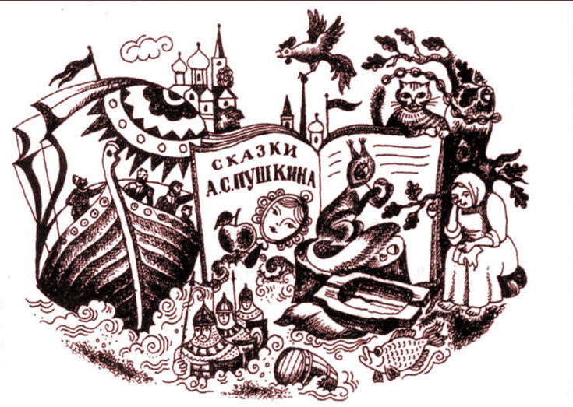

Slide 3
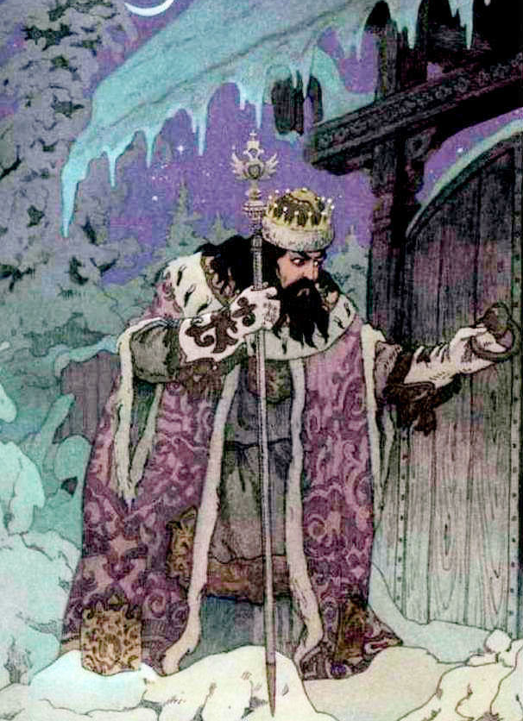
Только вымолвить успела,
Дверь тихонько заскрипела,
И в светлицу входит царь,
Стороны той государь.
Во все время разговора
Он стоял позадь забора;
Речь последней по всему
Полюбилася ему…
«Сказка о царе Салтане ,
о сыне его славном и могучем
богатыре князе Гвидоне
Салтановиче и о прекрасной
царевне лебеди»

Slide 4
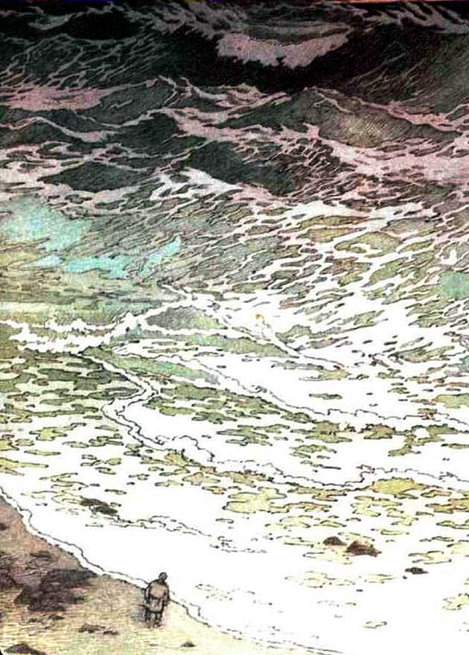
Старичок отправился к морю;
(Почернело синее море.)
Стал он кликать золотую рыбку…
«Сказка о рыбаке и рыбке

Slide 5
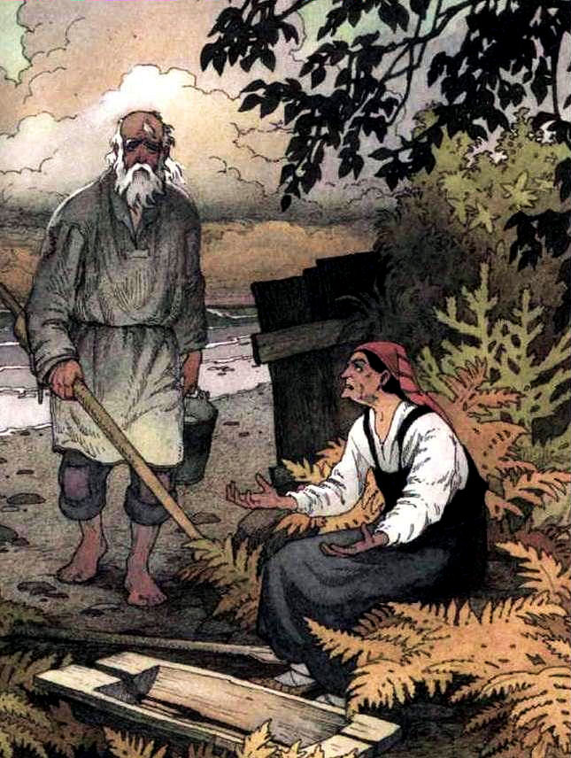
…к старухе
воротился –
Глядь: опять перед
ним землянка;
На пороге сидит его
старуха,
А перед нею разбитое
корыто.
«Сказка о рыбаке
и рыбке»

Slide 6
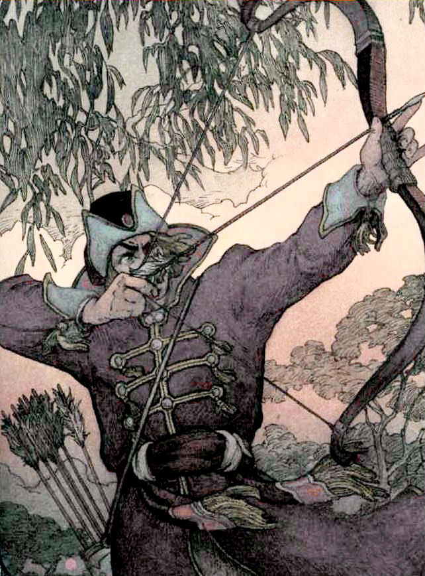
Но как раз стрела
запела,
В шею коршуна
задела –
Коршун в море
кровь пролил,
Лук царевич
опустил…
«Сказка о царе
Салтане..»

Slide 7
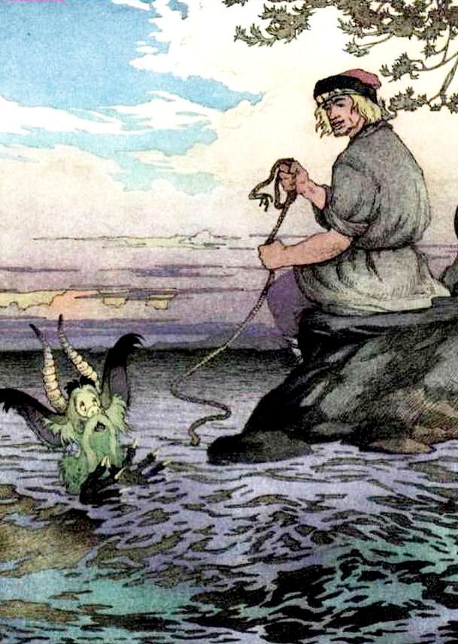
Вынырнул подосланный
бесенок,
Замяукал ,как
голодный котенок:
«Здравствуй ,Балда
мужичок;
Какой тебе надобен
оброк?
Об оброке мы век не
слыхали,
Не было чертям такой
печали
«Сказка о попе и его
работнике Балде»

Slide 8
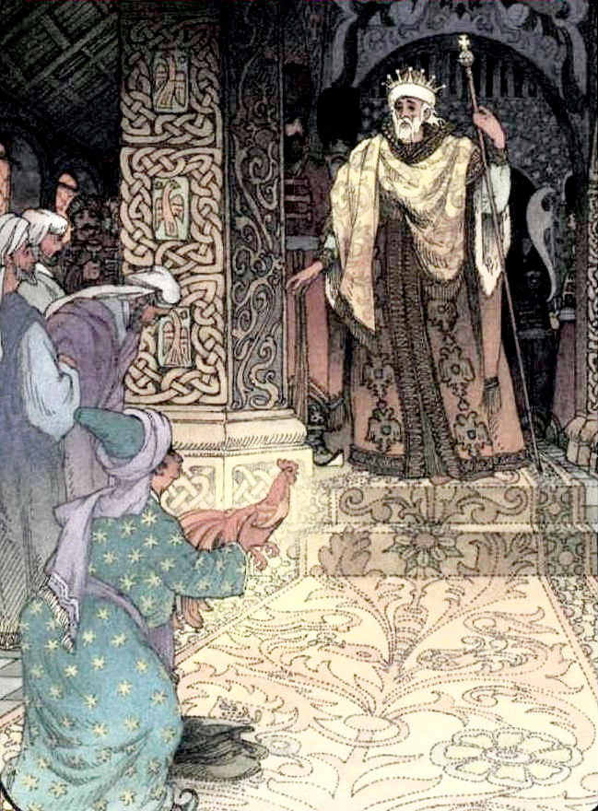
Вот мудрец перед
Дадоном
Стал и вынул из
мешка
Золотого петушка.
«Посади ты эту
птицу,-
Молвил он царю,-
на спицу;
Петушок мой
золотой
Будет верный сторож
твой…
«Сказка о золотом петушке»

Slide 9
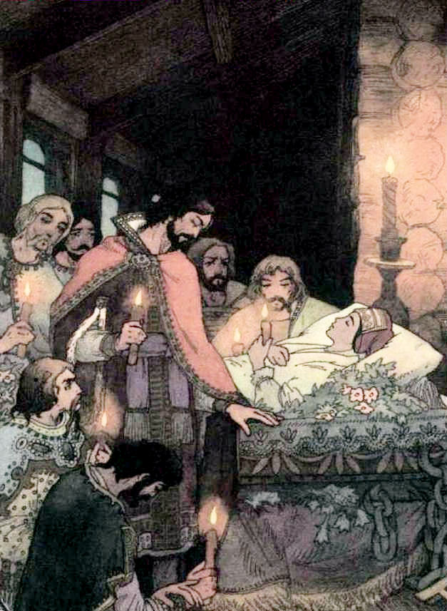
И в полночную пору
Гроб её к шести столбам
На цепях чугунных там
Осторожно привинтили
И решенткой оградили;
И,пред мертвою сестрой
Сотворив поклон земной,
Старший молвил: «Спи во
гробе;
Вдруг погасла,жертвой злобе,
На земле твоя краса…
«Сказка о мертвой
царевне и семи богатырях»

Slide 10
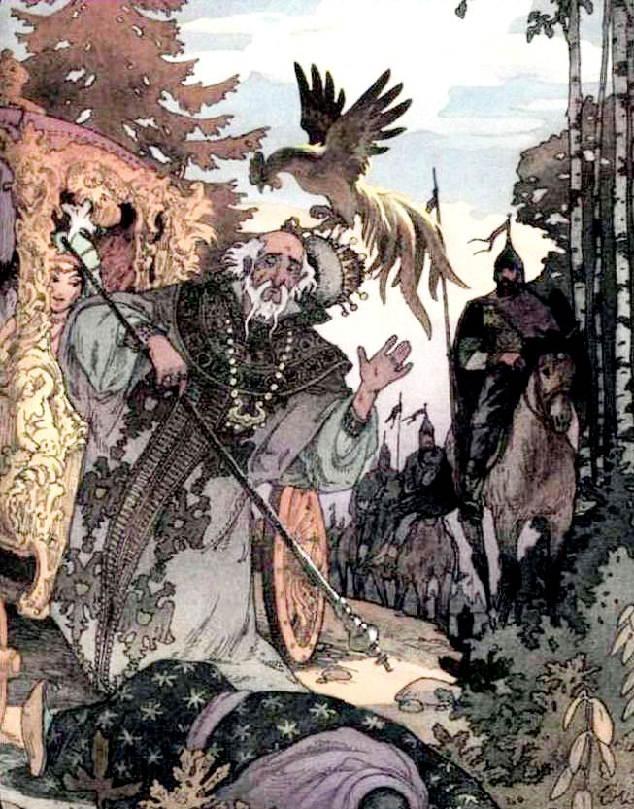
Петушок спорхнул
со спицы,
К колеснице полетел
И царю на темя
сел,
Встрепенулся,клюнул
в темя
И взвился…
«Сказка о золотом
петушке»

Slide 11
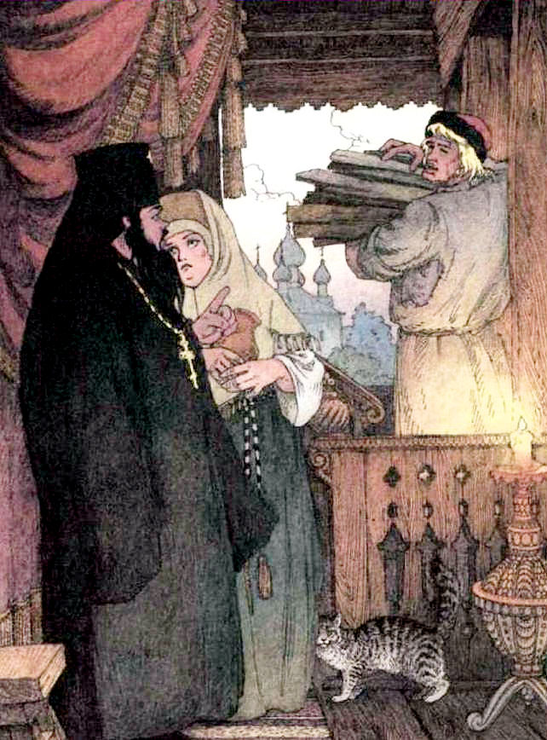
Живет Балда в
поповом доме,
Спит себе на соломе,
Ест за четверых,
Работает за
семерых…
«Сказка о попе
и о работнике
его Балде»

Slide 12
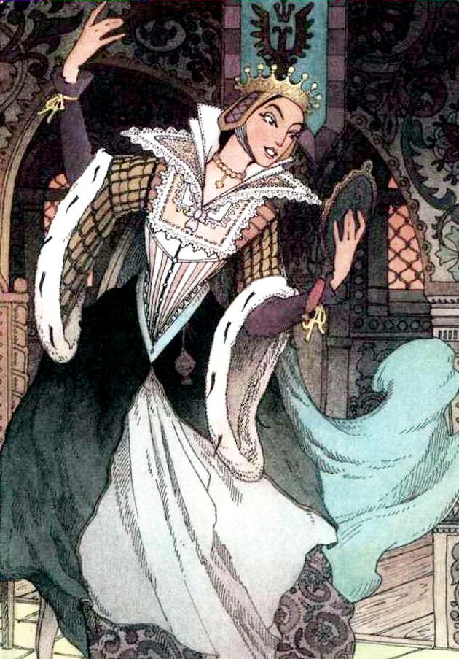
Я ль на свете всех милее ,
Всех румяней и белее?
«Сказка о мертвой царевне
и семи богатырях»

Slide 13
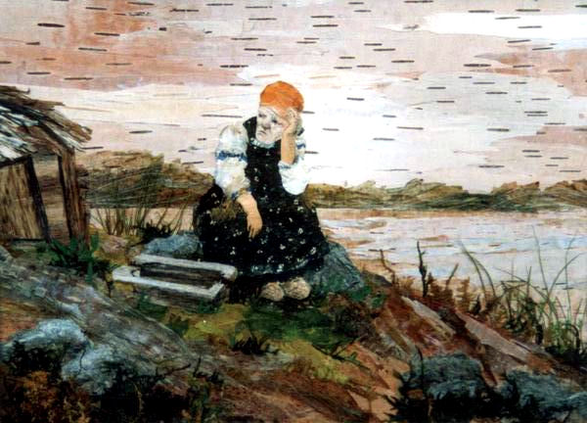
На пороге сидит его старуха,
А перед нею разбитое корыто..
«Сказка о рыбаке и рыбке»

Slide 14
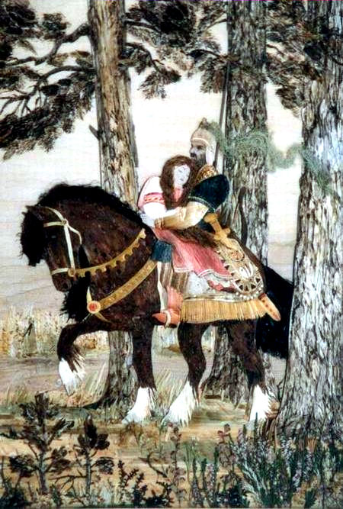
В руки он её берет
И на свет из тьмы несет,
И ,беседуя приятно,
В путь пускаются обратно,
И трубит уже молва:
Дочка царская жива!
«Сказка о мертвой царевне
и семи богатырях»

Slide 15
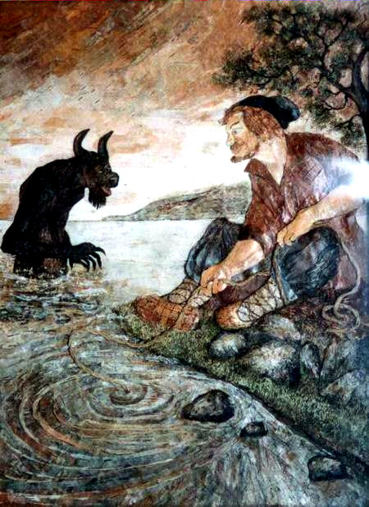
Вот из моря вылез
старый Бес:
«Зачем ты ,Балда,к
нам залез?»
«Сказка о попе и о
работнике его Балде»

Slide 17
Презентация
подготовлена
учителем русского языка
и литературы
МОУ «СОШ 21»
города Саратова
Селезнёвой Светланой
Александровной

